Slide 1

KUBIG 분류 예측 2팀 장기프로젝트
서울대공원 혼잡도 예측을 통한
최적의 방문 날짜 선정
어디갈지 KU민하지마
15기 고태영 공도웅 우명진 조우영
Notes:
안녕하세요 분류예측 프로젝트 2팀 : 어디갈지 KU민하지마의 발표를 맡게된 15기 공도웅입니다. 저희 팀은 서울대공원 혼잡도 예측을 통한 최적의 방문 날짜 선정을 주제로 장기프로젝트를 진행하였습니다. 그럼 본격적으로 발표를 시작하겠습니다.

Slide 2



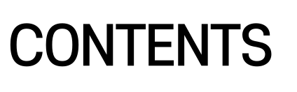
목표 및 배경
EDA
전처리
모델링
최종 결과 및 결론
보완점 및 QnA
Notes:
목차는 다음과 같습니다. 주제를 선정한 배경과 목표부터 프로젝트를 진행한 총체적인 분석 프로세스까지 말씀드리겠습니다.

Slide 3


목표 및 배경

Slide 4




목표 및 배경
🤔
서울대공원은 언제
사람이 제일 적을까?
서울대공원의 입장객 수를 예측하여
방문하기 좋은 최적의 날을 찾아보자!
대공원역 하차자 수, 방학 여부, 공휴일 여부, 날씨 (습도, 기온) 등 다양한 변수를 통한 예측
Notes:
여러분은 ＇대국민 눈치게임’ 실패라는 말을 들어보셨나요? 우리는 평소에 에버랜드, 롯데월드와 같은 테마파크를 방문할 때마다 사람이 너무 많아서 눈치게임을 실패했다고 얘기하곤 합니다. 저희 어디갈지 KU민하지마 팀은 대표적인 테마파크인 서울대공원에 사람이 언제 제일 적을까에 대한 의문을 가지고 프로젝트를 시작하였습니다. 대공원역 하차자수, 방학 여부, 공휴일 여부, 날씨 등과 같은 다양한 변수들을 이용하면 입장객 수를 예측할 수 있을 것이라고 생각했고, 최종적으로는 희망하는 날짜가 서울대공원을 방문하기 위한 날짜로서 적절한지 알 수 있는 예측모델을 만드는 것을 목표로 하였습니다.

Slide 5

EDA
Notes:
다음은 eda입니다.

Slide 6

1) 데이터셋 구축
EDA
< 서울대공원 혼잡도 예측 Dataset >
Train
(1096개)
Test
(365개)
2016~2018 (3개년)
2019 (1개년)
13개의 Feature & 1개의 Target
※ 2020~2021 데이터의 경우 코로나로 인한 Target 값의 특수성을 고려하여 제외
Notes:
본격적인 EDA를 설명하기 전에 분석에 활용한 데이터셋에 대해 간략하게 설명하겠습니다.
데이터셋의 경우, 저희가 직접 공공데이터를 활용하여 구축하였습니다. Train 데이터셋은 2016년부터 18년까지 3개년으로 구성하였고, test 데이터셋은 19년으로만 구성하였습니다. 총 13개의 feature와 방문객 수인 target값으로 데이터셋을 구축하였습니다. 20년,21년의 경우 코로나로 인한 특수성이 있다고 판단하여 데이터셋에 제외하였습니다.

Slide 7
1) 데이터셋 구축
EDA
○ 입장객 수(Target): 기간 내 서울대공원을 방문한 총 인원 (출처: 서울 열린데이터 광장-서울대공원 일일입장객 수 정보)
○ 날짜
○ 요일
○ 계절 : 봄 ( 3 ~ 5월 ), 여름 ( 6 ~ 8월 ), 가을 ( 9 ~ 11월 ), 겨울 ( 12 ~ 2월 )
○ 공휴일 여부
○ 쉬는 날 여부: 공휴일+주말
○ 방학 여부: 초중고의 여름방학(7.20~8.20), 겨울방학(12.20~1.20)
Notes:
저희가 구축한 데이터셋을 csv 형태로 보여드리면 설명드리겠습니다. 먼저 서울대공원을 방문한 총인원인 입장객 수라는 target값과 날짜,요일, 계절, 공휴일여부, 쉬는날 여부, 방학여부 저희 데이터는 총 13개의 Feature와

Slide 8
1) 데이터셋 구축
EDA
○ 누적 강수량: 경기도 과천시 문원동의 기간 내 누적강수량 (출처: 기상자료개방포털)
○ 평균 습도: 경기도 과천시 문원동의 기간 내 평균 습도 (출처: 기상자료개방포털)
○ 대공원역 하차자수: 서울시 지하철 대공원역의 일별 하차자 수 (출처:서울 열린데이터 광장-서울시 지하철호선별 역별 승하차 인원 정보)
○ 미세먼지 농도: 경기도 과천시 미세먼지 농도 (출처: 경기도 대기환경정보서비스)
○ 최저기온: 경기도 과천시 문원동의 기간 내 최저기온 (출처: 기상자료개방포털)
○ 최고기온: 경기도 과천시 문원동의 기간 내 최고기온 (출처: 기상자료개방포털)
○ 평균기온: 경기도 과천시 문원동의 기간 내 평균기온 (출처: 기상자료개방포털)
Notes:
이어지는 변수들로서 서울대공원이 위치한 과천시의 누적강수량,평균습도,미세먼지 농도, 최저,최고,평균 기온, 그리고 서울대공원과 인접한 지하철 대공원역의 하차자 수를 feature로 구성하여 데이터셋을 구축하였습니다.

Slide 9
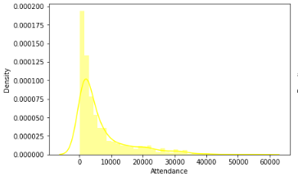
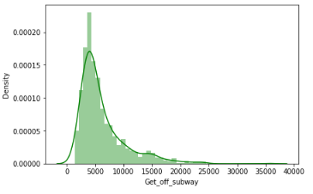
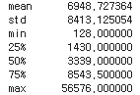
2) 입장객 수 분포 및 요약 통계량
EDA
< 입장객 수 분포도>
< 서울대공원역 하차자수 분포도>
Q3와 Max
Min과 Max의 차이가 큼
right-skewed 의 분포 (mean>median)
입장객 수의 분포와 대공원역 하차자수의 분포가 비슷하다 (연관성 추측)
Notes:
이제 본격적으로 EDA에 대해 설명하겠습니다.
먼저 target 값인 입장객 수의 분포를 살펴보았습니다. 왼쪽 그래프에서 볼 수 있듯이 굉장히 Right-skewed 한 분포를 가지고 있었고,
각 변수들의 분포를 확인해본 결과, 그 중에서 대공원역 하차자수가 이와 매우 비슷한 분포를 띠고 있음을 확인했습니다.
이를 통해 입장객 수와 대공원역 하차자 수가 어느정도 연관성이 있지않을까 추측할 수 있었습니다.

Slide 10
2) 입장객 수 분포 및 요약 통계량
EDA
< 입장객 수 요약통계량>
< 입장객 수 분포도>
1) Q3와 Max
2) Min과 Max의 차이가 큼
Notes:
또한 입장객 수의 요약통계량을 확인해보았는데, Q3와 최대값, 그리고 최소값과 최대값의 차이가 각각 매우 컸기 때문에 입장객 수의 일별 편차가 매우 크다는 사실을 알 수 있었습니다.

Slide 11
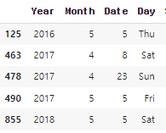
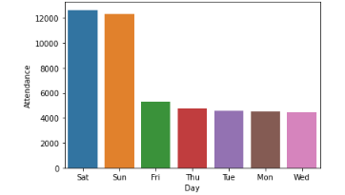
3) 입장객 수와 요일의 관계
EDA
< 75%~Max 사이의 일부 '입장객 수’ 정보 >
< 요일 별 입장객 수 비교 >
주로 어린이날과 같은 공휴일이나, 주말에 평소보다 많은 사람이 방문했음
토,일의 입장자가 다른 평일에 비해 압도적으로 높음
Notes:
다음으로 입장객 수와 요일과의 관계를 확인했습니다.
입장객의 Q3와 최대값 사이의 정보를 추출한 결과, 왼쪽 데이터프레임에서 확인할 수 있듯이 주로 5월5일 어린이날과 같은 공휴일이나 토요일, 일요일인 주말에 평소보다 많은 사람이 방문했다는 것이 특징적이었습니다.
실제로 오른쪽 그래프와 같이 토요일,일요일의 입장자가 다른 평일에 비해 압도적으로 많음을 확인할 수 있었습니다.

Slide 12
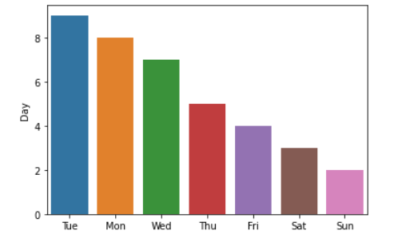
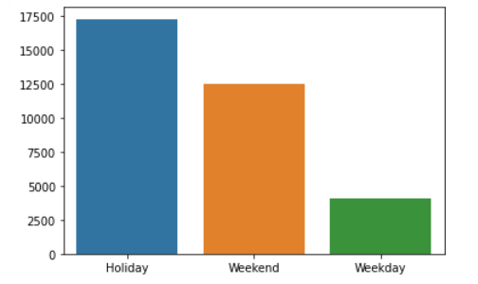
3) 입장객 수와 요일의 관계
EDA
< 요일 별 공휴일의 수는? >
< 입장객 수 비교 : 공휴일(주말 제외) vs 주말 vs 평일(공휴일 제외)>
공휴일의 대부분은 주말보다 평일에 있음
주말보다 주말을 제외한 공휴일에 입장객 수가 더 많음
Notes:
앞장과 관련하여 요일 별 공휴일의 수를 계산해보았습니다.이때, 공휴일의 대부분은 주말이 아닌 평일에 있었습니다.
이에 착안하여 주말을 제외한 공휴일과 주말, 공휴일을 제외한 평일의 평균입장객 수를 비교해보았습니다.
그 결과 주말보다 주말을 제외한 공휴일의 입장객 수가 더 많음을 확인할 수 있었습니다.

Slide 13
3) 입장객 수와 요일의 관계
EDA
< 요일 별 공휴일의 수는? >
< 입장객 수 비교 : 공휴일(주말 제외) vs 주말 vs 평일(공휴일 제외)>
대부분의 공휴일이 평일에 속하고, 주말보다 공휴일의 평균입장객 수가 더 많으므로
실제 주말과 공휴일이 아닌 평일의 평균입장객 수의 차이는 더 클 것이라 추측
공휴일의 대부분은 주말보다 평일에 있음
주말보다 주말을 제외한 공휴일에 입장객 수가 더 많음
Notes:
입장객 수와 요일의 관계에 대해서 앞의 분석을 종합적으로 고려해볼때,
대부분의 공휴일이 평일에 속하고, 주말보다 공휴일의 평균입장객 수가 더 많으므로
앞서 확인해보았던 요일별 입장객 수에서의 주말과 평일의 차이는 공휴일을 제외해보았을 때 그 차이가 훨씬 클 것이라는 것이라 추측하였습니다.

Slide 14
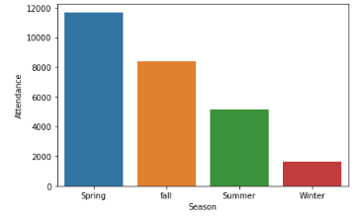
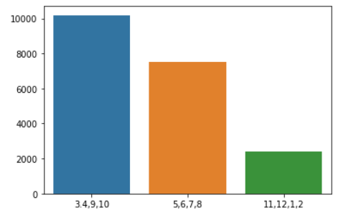
4) 입장객 수와 계절의 관계
EDA
< 계절별 입장객 수는? >
서울대공원은 절기별 운영시간이 다르다?
(간절기->18시까지/하절기->19시/동절기->17시)
봄과 가을에 많은 사람들이 방문->선선한 날씨의 영향
간절기와 하절기에 높은 입장객 수 -> 이를 고려하여 운영시간 설정 유추

Slide 15
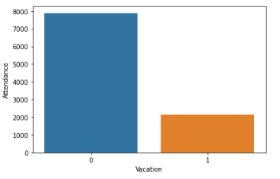
5) 입장객 수와 방학의 관계
EDA
< 방학여부별 입장객 수는? >
● 초중고 학생들의 방학이 입장객 수에 큰 영향을 끼치지 않은 것으로 파악
○ 입장객 수에 대한 세부내용을 보면 성인의 방문자수가 청소년/어린이
의 수보다 훨씬 많음
○ 서울대공원을 방문하는 청소년/어린이들의 경우
주로 혼자 가기보다는 보호자(부모)를 동반하기 때문에,
방학보다는 보호자의 쉬는 날 여부가 더 중요함
Notes:
또한 방학여부 별 입장객 수를 확인해본 결과, 초중고 학생들의 방학이 입장객 수에 큰 영향을 끼치지 않음을 확인했습니다.
그 이유에 대해서 고민을 해보았는데요,
실제 데이터의 입장객 수에 대한 세부내용을 보면
1.성인의 방문자수가 청소년/어린이의 방문자수보다 훨씬 많았고
2. 서울대공원을 방문하는 청소년/어린이들의 경우, 주로 혼자 가기보다는 부모님과 같은 보호자를 동반하기 떄문에,
학생들의 방학보다는 보호자의 쉬는 날 여부가 더 중요한 영향을 가졌다고 분석했습니다.

Slide 16
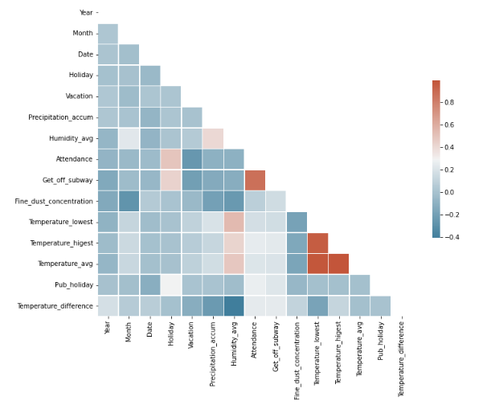
6) 입장객 수와 대공원역 하차자 수의 관계
EDA
< 수치형 변수 히트맵 확인 >
○ 입장객 수가 대공원역 하차자 수와 상대적으로 큰
양의 상관관계를 가지고 있음
○ 나머지 변수들의 경우 영향이 비교적 크지 않음
입장객수 vs 하차자 수 Pearson 상관분석
귀무가설(상관계수=0)의 기각으로
두 변수 사이에 높은 양의 상관이 유의미함
Notes:
다음으로는 수치형변수들의 상관관계를 확인해보았습니다.
특징적인 부분이 있다면, 입장객 수가 대공원역 하차자 수와 상대적으로 큰 양의 상관관계를 가지고 있었습니다.
또한, 이를 피어슨 상관분석을 통해 분석한 결과, 두 변수 사이의 높은 양의 상관이 유의함을 검증 할 수 있었습니다.
초반에 살펴본 입장객 수와 하차자 수가 유사한 right skewed 분포를 보인 것도 이러한 맥락으로 이해할 수 있을 것 같습니다.

Slide 17
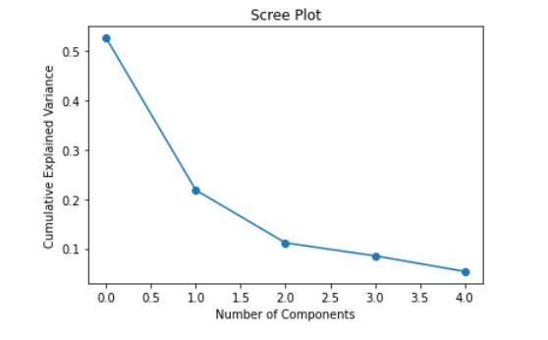
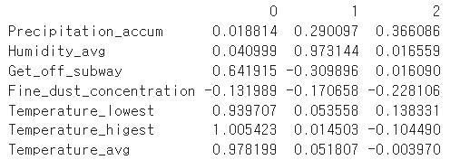
7) Factor analysis
EDA
Numeric features의 특성을 파악하기 위해 요인분석을 실시
1. StandardScaler() 스케일링 후 Scree plot 확인
2. ”maximum likelihood” method+”oblimin” rotation을
이용하여 factor loading 구함
3개의 factor로 기존 변수의 전체 분산의 약 84%를 설명
Notes:
다음으로는 ‘요인 분석＇을 실시해보았습니다.
요인 분석의 경우 수집된 많은 변수들을 유사한 항목들끼리 묶어 적은 수의 요인으로 축소시키는 분석방법입니다.
저희는 차원 축소의 목적 보다는 수치형 데이터의 특성을 파악하기 위해 요인분석을 실시하였습니다.
먼저 변수들의 단위를 맞쳐주기 위해 standardscaler()을 사용했고
scree plot를 활용하여 ‘component 개수’별 ‘기존 변수를 설명할 수 있는 분산’을 파악했습니다.
그 결과 약 3개의 factor가 기존 변수의 전체 분산의 약 84%를 설명함을 확인했고 3개의 요인으로 요인분석을 실시하기로 결정했습니다.
그 후 여러 method와 rotation 기법을 중 ‘maximum likelihood’ 기법과 ‘oblimin’ 회전을 이용하여 factor loading을 계산했고 이를 시각화한 결과

Slide 18
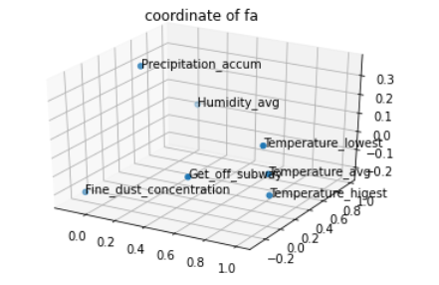
7) Factor analysis
EDA
Factor1-> 최저,최고,평균기온
Factor2-> 누적강수량,평균습도
Factor3-> 대공원역 하차자수, 미세먼지 농도
3. 시각화
미세먼지 농도의 결측값 존재
< Idea >
동일 Factor에 속하는 대공원역 하차자 수와
선형회귀를 통한 결측값 처리
Notes:
왼쪽의 그래프와 같이 세개의 factor로 나눠짐을 확인하였습니다.
이때 저희는 Factor3인 대공원역 하차자수와 미세먼지 농도의 밀접한 관계에 주목했습니다.
미세먼지 농도 변수의 경우 본 데이터에서 유일하게 결측값이 존재하는 변수인데요,
이후에 결측값을 처리하는 과정에서 동일 요인에 속하는 대공원역 하차자수와 선형회귀를 통해 결측값을 처리하는 아이디어를 구상할 수 있었습니다.

Slide 19

전처리
Notes:
다음은 전처리입니다.

Slide 20
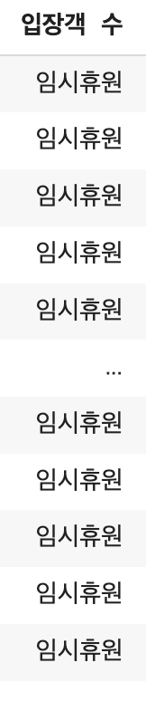
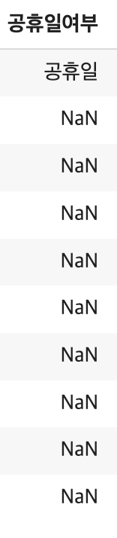
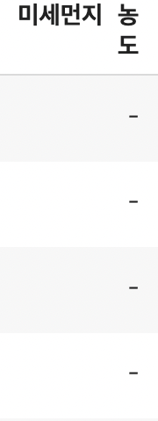
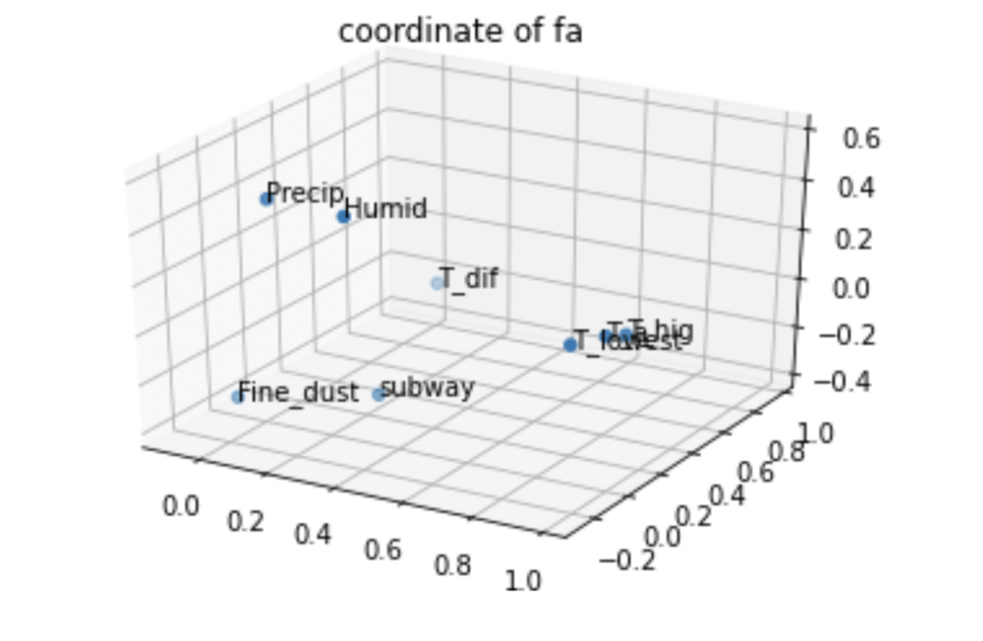
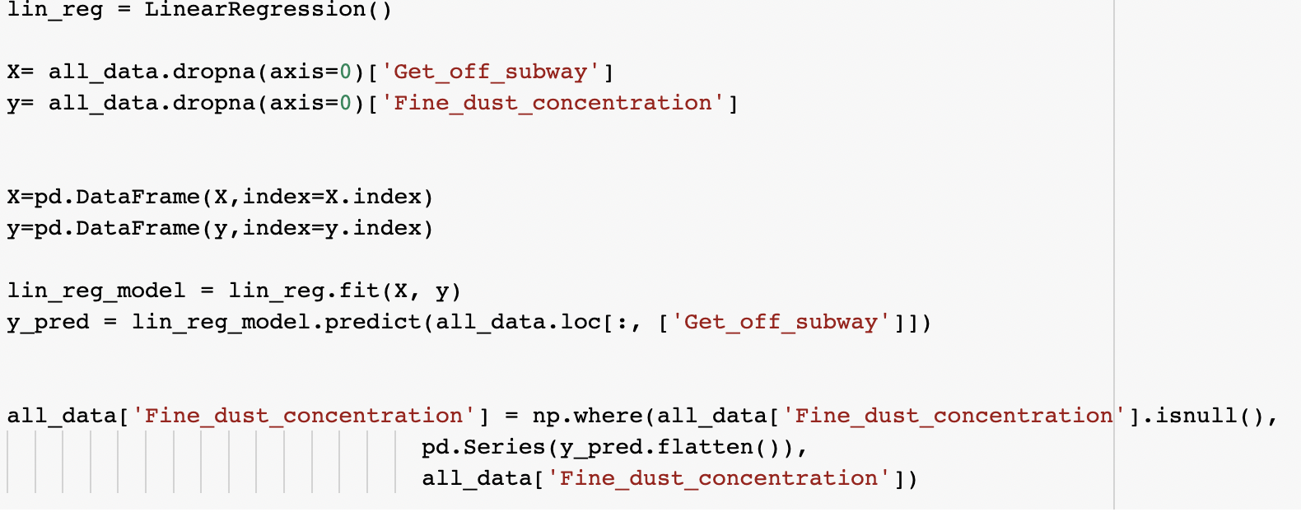
1) 이상치 및 결측치 처리
전처리
○ 미세먼지 농도
미세먼지 농도
& 지하철역 하차자 수
<Factor Analysis>
→ 단일선형회귀로 얻은 예측값
＇임시휴원 ‘ 행
→ 삭제
공휴일 → 1
NaN → 0
‘ – ‘ 행
→ 결측치 처리
Notes:
저희는 train과 test set에서 동일한 전처리 과정을 하기 위해서 두 데이터셋을 합쳐 전처리 전반부를 진행했습니다. 우선 왼쪽에서 볼 수 있듯이 이상치와 결측치를 처리했습니다. 특히 미세먼지의 결측치는 앞서 활용하였던 Factor Analysis(요인 분석)를 통해 ＇미세먼지 농도’와 ‘지하철역 하차자 수’가 동일 요인으로 묶인다는 것을 확인하였기 때문에 두 변수 사이에 단일선형회귀로 그 결측치를 채워주었습니다.

Slide 21
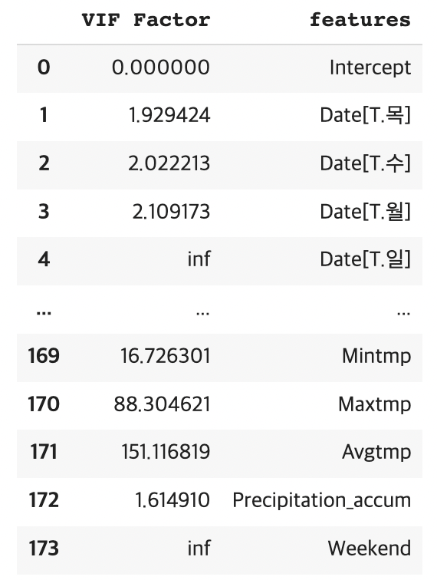
2) 파생변수 생성
전처리
○ 쉬는날 여부
주말여부
○ 누적강수량
강우여부
최저기온(mintmp) , 최고기온(maxtmp),
평균기온(avgtmp)
VIF
(Variation Inflation Factor)
● 평균, 최저, 최고 기온
기온
기온과 관련된 변수(최저기온, 최고기온, 평균기온)간의 다중공선성 존재
Notes:
또한 더 높은 모델의 정확도를 위해 다양한 파생변수를 만들었습니다. 우선 ‘쉬는 날 여부’ 변수를 제거하는 대신에 ＇주말여부’라는 파생변수를 생성했습니다. 또한 강수량이라는 수치보다는 강우 여부가 더 밀접한 관련이 있다고 생각하여 ＇강우여부’라는 변수로 ‘누적강수량’을 대체했습니다.
마지막으로는 기온과 관련된 최저 최고 평균 기온에 대한 변수가 VIF값이 10 이상으로 다중공선성이 존재했습니다. 이를 ’기온’이라는 하나의 변수로 통일을 하여 해결하였습니다. 이때, 계절에 따라서 여름에는 최고기온, 겨울에는 최저기온, 봄과 가을에는 평균기온을 기온으로서 대체해주었습니다.

Slide 22
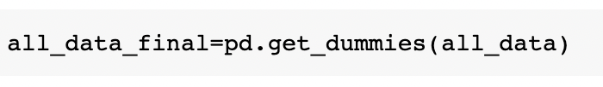
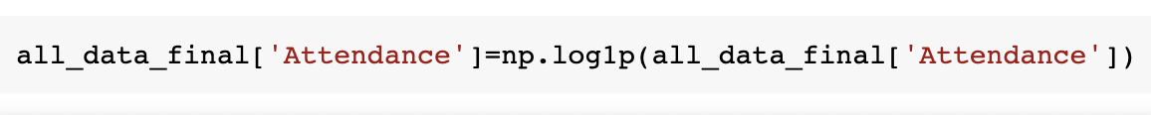
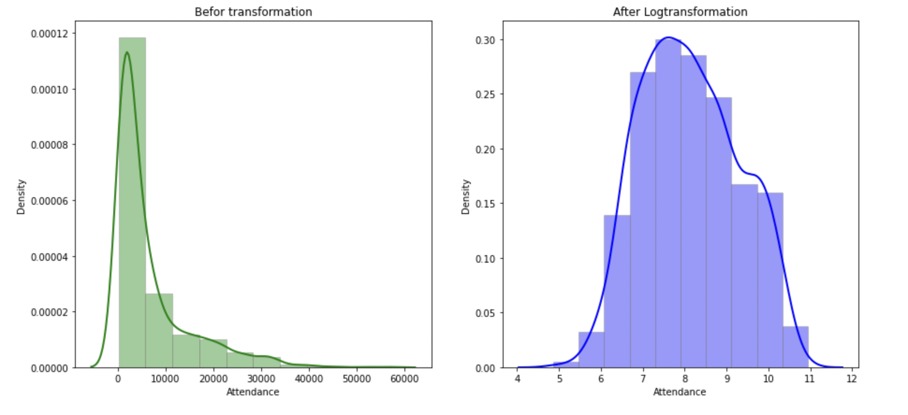
3) 원핫 인코딩, Log 변환
전처리
○ 범주형 변수: One-hot Encoding
○ 입장객 수
Log 변환
Notes:
이후에는 범주형 변수에 대한 원핫 인코딩을 해주었고, 분포가 왼쪽으로 치우친＇입장객 수’의 경우 로그 변환을 한 뒤, 학습을 진행하였습니다.

Slide 23
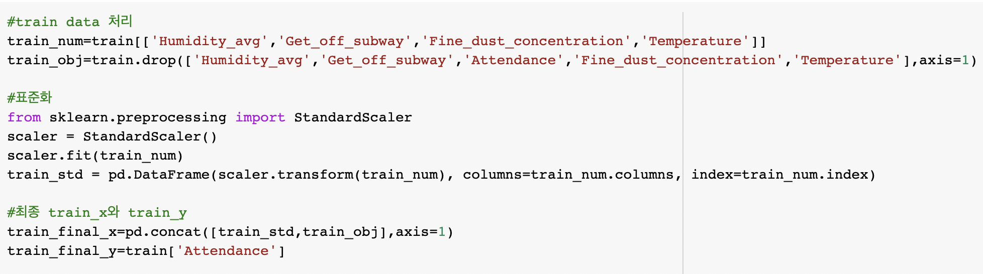
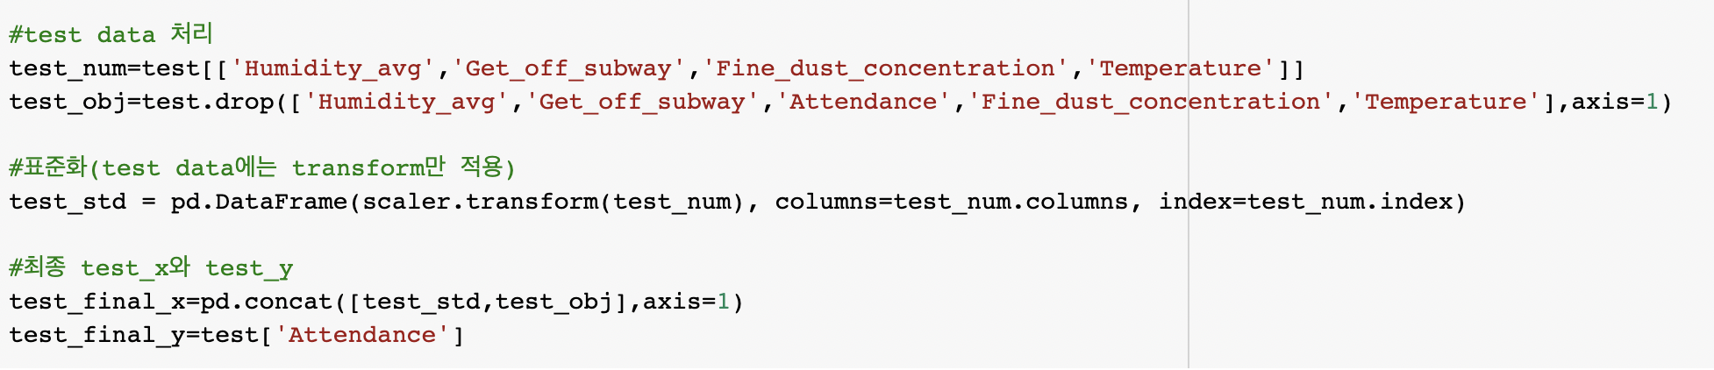
4) Train / Test 표준화
전처리
○ Train Set : fit_transform
○ Test Set : transform
Notes:
전처리 후반부에서는 다시 Train set과 test set 으로 분리하고 가장 성능이 좋았던 standard scaler를 통해 표준화를 진행했습니다.

Slide 24

모델링
Notes:
다음은 모델링입니다.

Slide 25
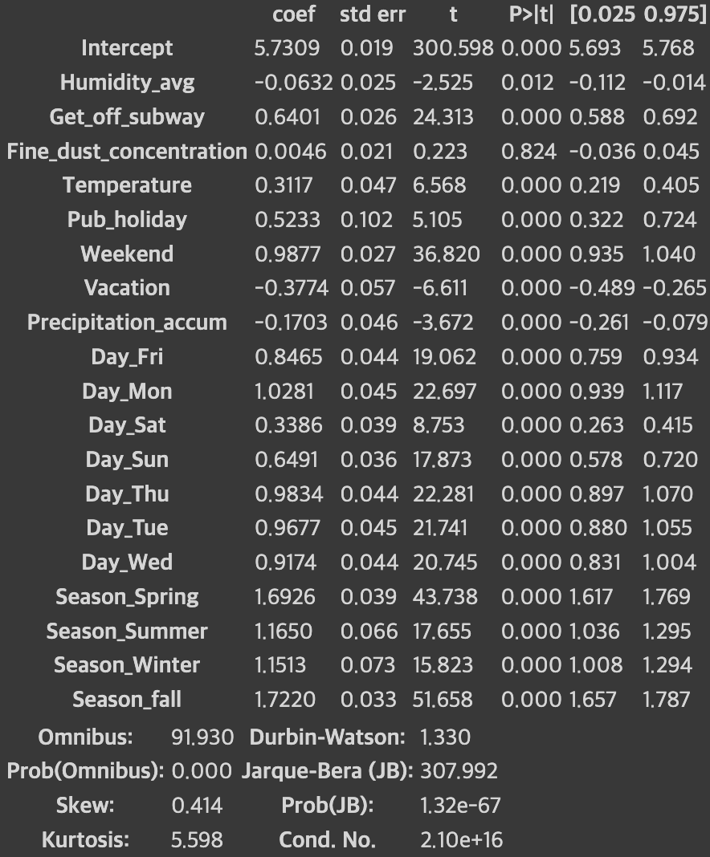
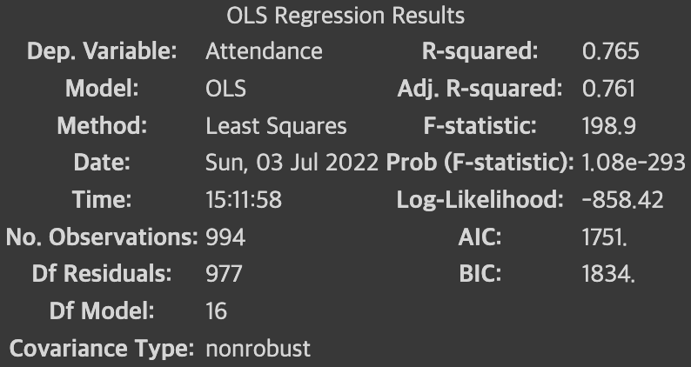
1) 선형회귀분석 – 입장객 수와 설명변수 간의 관계
모델링
Notes:
우선 가공한 데이터에 선형회귀를 돌려보았습니다. 왼쪽 주황색 박스에서 보실 수 있듯이 p-value가 0.05보다 작아 선형회귀분석이 적합했음을 알 수 있습니다. 이를 통해 target 변수인 입장객 수와 설명변수들 간의 관계를 대략적으로 파악할 수 있었습니다.먼저 빨간색 박스로 표시된 습도, 누적강수량, 방학 3개의 변수는 음의 관계를 보였습니다. 또한,그 외 파란색 박스로 표시한 대공원역 하차자수, 기온, 주말여부 등의 변수는 양의 관계를 보였습니다.

Slide 26
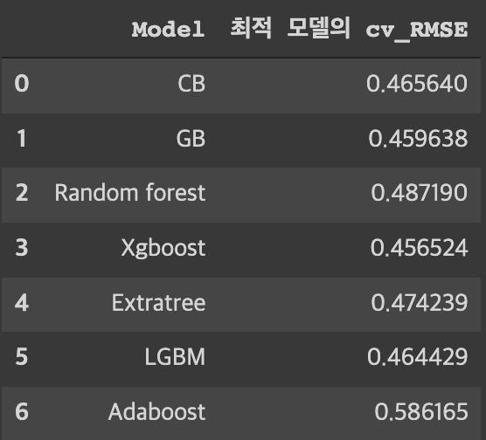
3) Base Models
모델링
< 모델 학습 결과>
K = 5의 K-fold CV를 통해 모델을 학습한 결과
CatBoost, Gradient Boosting, XG Boost, Light GBM를 Base model로 선정
Notes:
Random Forest, Extra Tree, AdaBoost 등 다양한 모델을 그리드서치를 통해 초모수를 튜닝하며 학습시킨 결과, 보시는대로 성능이 제일 좋았던 CatBoost, Gradient Boosting Model, XG Boost, Light GBM 4개의 모델을 후에 진행할 stacking의 base model로 선정하였습니다.

Slide 27
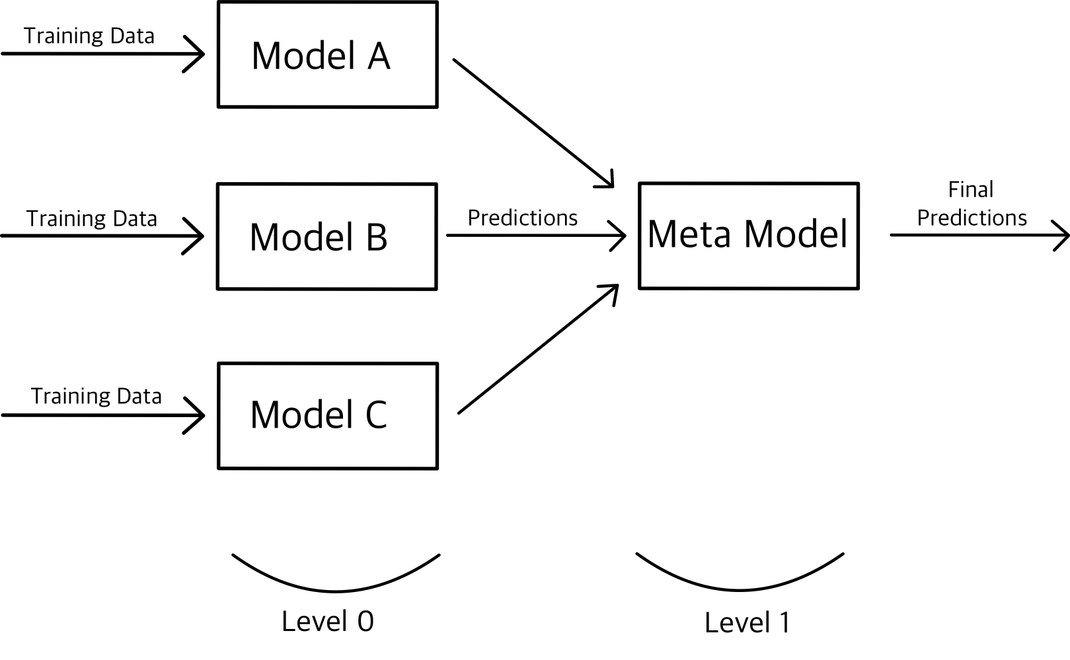
4) Stacking
모델링
Notes:
구체적인 결과를 보여드리기 전에 Stacking에 대해 간략히 설명드리겠습니다.
Stacking은 여러 모델들의 예측값을 최종 모델의 학습 데이터로 사용하는 예측 방법입니다.
그림과 같이 Level0에서는 다양한 단일 모델을 통한 예측을 수행하고, Level1에서는 Level0에서 사용한 다양한 모델들의 장점을 취한 최종모델을 통한 최종 예측 결과를 얻어냅니다.
저희는 그 방법 중 가장 많이 사용되는 각 모델들의 평균을 취하는 방법을 채택하였습니다.

Slide 28
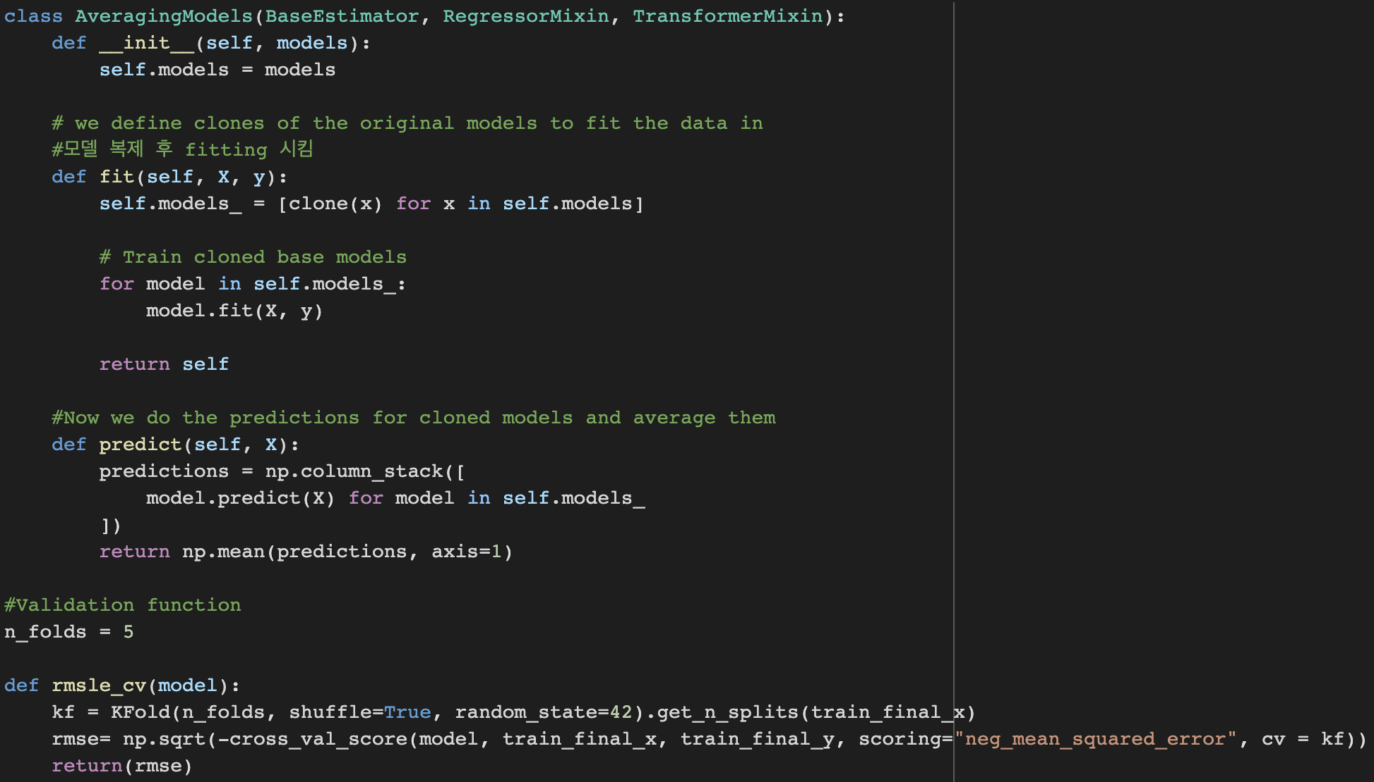
4) Stacking
모델링
Notes:
다음의 화면자료는 앞에서 말씀드린 각 모델의 평균을 취하기 위해 만든 stacking 사용자 정의 함수 코드입니다.

Slide 29
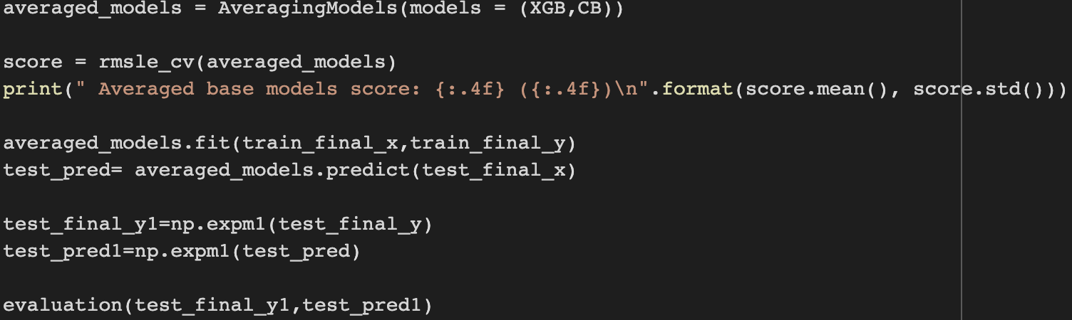
4) Stacking
모델링
최종 모델의 RMSE: 2778.0743058412013
Notes:
Base Model인 CatBoost, Gradient Boosting, XGBoost, LightGBM 4개의 모델을 사용하여 가능한 모든 조합 중에
성능이 가장 뛰어났던 XGBoost, CatBoost 두 모델의 조합을 사용하였고 최종 모델의 RMSE는 약 2778이었습니다.

Slide 30
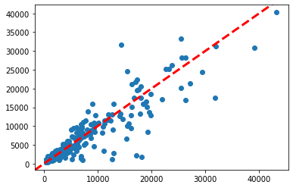
4) Stacking
모델링
실제값
예측값
예측값
실제값
Notes:
실제값과 예측값을 시각화하여 비교해보았을 때, 예측이 꽤나 성공적으로 이루어졌다는 것을 알 수 있었습니다.

Slide 31

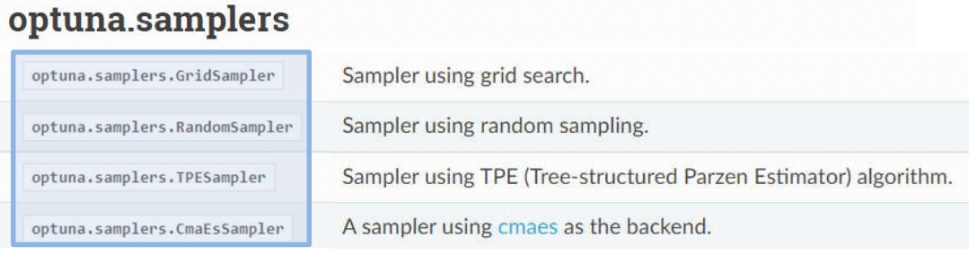
추가) HPO (Hyper-Parameter Optimization) Framework ‘OPTUNA’를 통한 성능개선
< Optuna 란?>
Optuna is “an open-source hyperparameter optimization framework to automate hyperparameter search.” The key features of Optuna include “automated search for optimal hyperparameters,” “efficiently search large spaces and prune unpromising trials for faster results,” and “parallelize hyperparameter searches over multiple threads or processes.”
하이퍼파라미터 튜닝에 쓰고 있는 최신 Automl 기법
하이퍼파라미터 튜닝 방식을 지정 가능
직접 탐색할 파라미터 값을 지정해야 하는 grid search와 달리, 범위를 지정하기 때문에 보다 더 효율적인 공간탐색 가능
Random search 보다 더 빠르게 튜닝이 가능
파라미터별 중요도를 직관적으로 확인할 수 있는 시각화까지 제공하여 용이
Notes:
Stacking을 활용한 모델 구현과 그에 대한 성능에서 안주하지 않고 HPO framework 중 optuna를 통하여 성능을 개선시키고자 하였습니다. 옵튜나는 하이퍼파라미터 튜닝에 쓰이고 있는 최신 automl 기법으로서 초모수값을 직접 지정해야하는 gridsearch와는 다르게 초모수의 범위를 지정하여 더 효율적인 공간을 탐색할 수 있었고 또한 랜덤 서치보다 더 빠른 튜닝을 구현할 수 있기 때문에 옵튜나라는 프레임워크를 사용하였습니다.

Slide 32
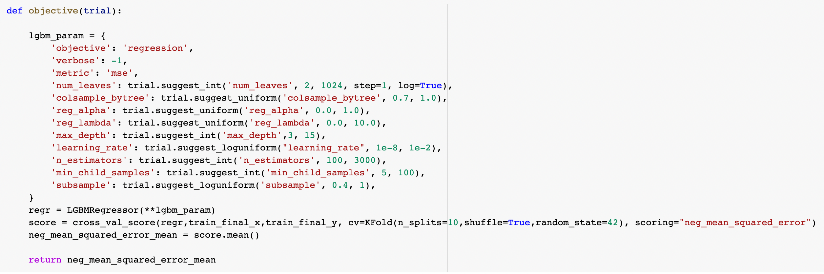
추가) HPO (Hyper-Parameter Optimization) Framework ‘OPTUNA’를 통한 성능개선
< 1. Objective 함수 정의 >
Notes:
구체적으로 저희가 optuna framework을 통해 하이퍼 파라미터를 튜닝한 과정을 보여드리겠습니다.
첫번째로 목적함수의 설정입니다.
예시로 보여드린 다음코드는 lightgbm regressor의 옵튜나 진행 코드인데 좀더 자세히 보시게되면

Slide 33
추가) HPO (Hyper-Parameter Optimization) Framework ‘OPTUNA’를 통한 성능개선
< 1. Objective 함수 정의 >
1
Notes:
먼저 하이퍼파라미터의 범위를 딕셔너리 형태로 정의한 것을 확인할 수 있습니다.
- suggest_int : 범위 내의 정수형 값
ex) 'max_depth':trial.suggest_int('max_depth', 4, 16)
- suggest_int : 범위 내의 실수형 값
ex) 'max_depth':trial.suggest_float('max_depth', 4, 16)
* 위 두 방법은 log=True 메소드를 통해 로그값도 가능
- suggest_categorical : list 내의 데이터 선택
ex) 'colsample_bytree': trial.suggest_categorical('colsample_bytree', [0.5,0.6,0.7])
- suggest_uniform : 범위내의 균등분포를 값으로 선택
ex) 'colsample_bytree': trial.suggest_uniform('colsample_bytree', 0.5, 1.0)
- suggest_discrete_uniform : 범위내의 이산균등분포를 값으로 선택
ex) 'colsample_bytree': trial.suggest_uniform('colsample_bytree', 0.5, 1.0, 0.1)
- suggest_loguniform : 범위 내의 로그함수 선상의 값을 선택
ex) 'reg_lambda': trial.suggest_loguniform('reg_lambda', 1e-8, 10.0)

Slide 34
추가) HPO (Hyper-Parameter Optimization) Framework ‘OPTUNA’를 통한 성능개선
< 1. Objective 함수 정의 >
2
Notes:
두번째로 앞서 정의한 하이퍼파라미터를 받아올 학습 모델을 생성하고 10개의 fold로 교차검증을 할 수 있도록 코드를 구현하였습니다. 이때, 평가산식은 mse의 음수값을 사용하였습니다.

Slide 35
추가) HPO (Hyper-Parameter Optimization) Framework ‘OPTUNA’를 통한 성능개선
< 1. Objective 함수 정의 >
3
Notes:
마지막으로 목적함수의 반환값으로서 최적화하고자하는 값인 mse의 값을 넣어주었습니다.

Slide 36
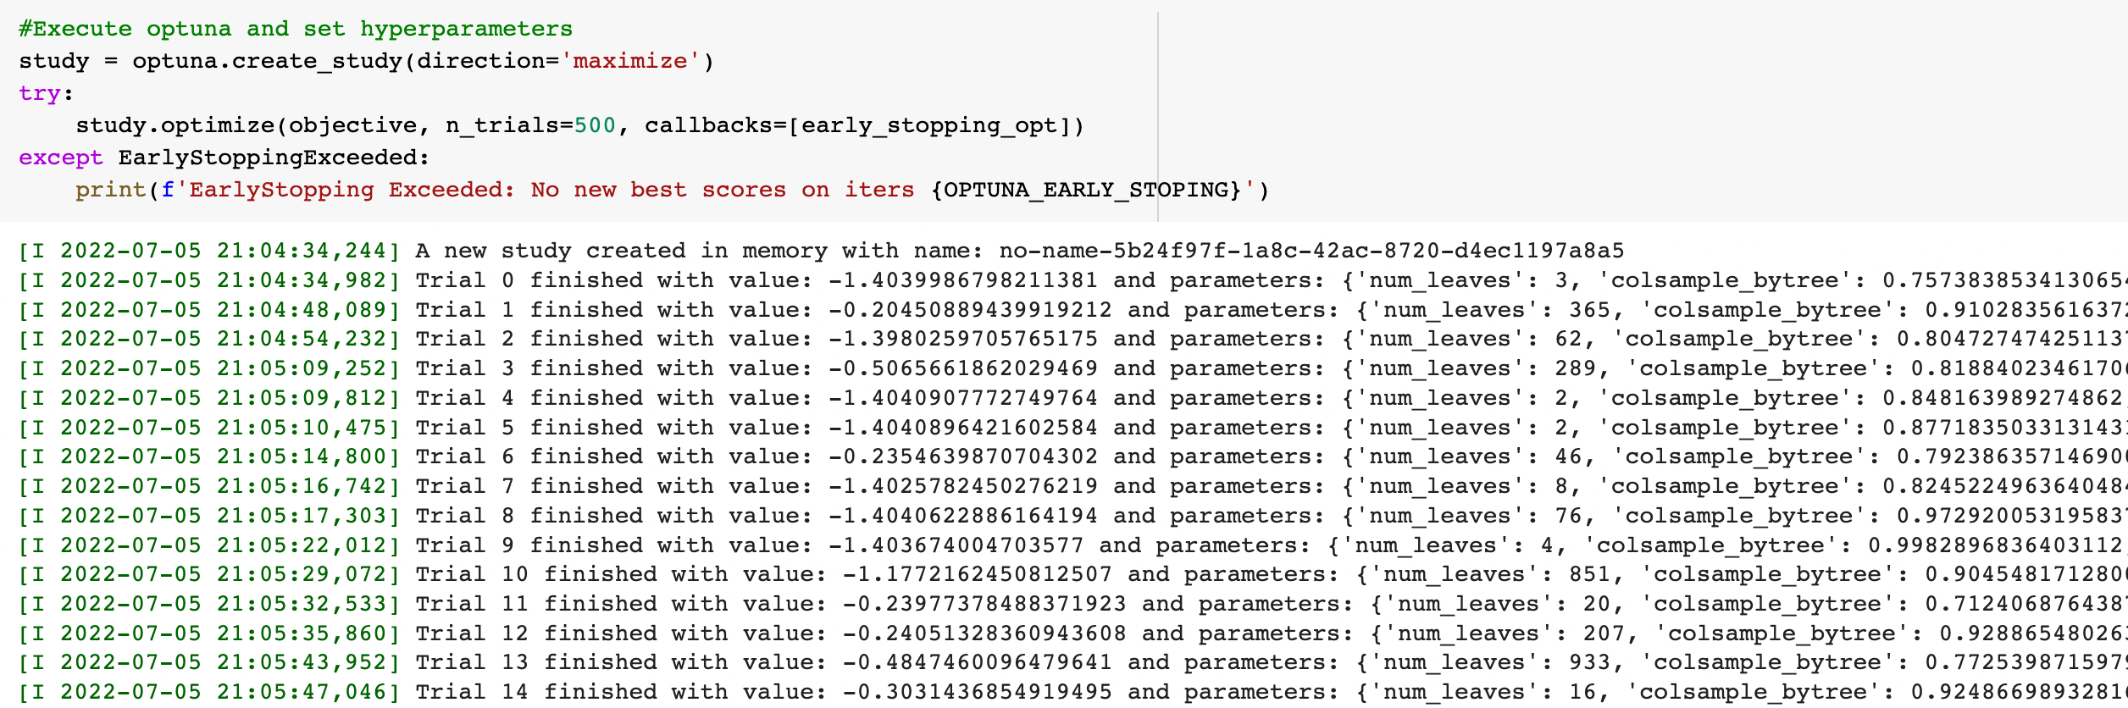
추가) HPO (Hyper-Parameter Optimization) Framework ‘OPTUNA’를 통한 성능개선
< 2. Study 객체 학습 >
Notes:
두번째로 초모수 검색공간과 목적함수의 반환값의 최적값을 베이지안 최적화 기법에 기반하여 찾는 과정입니다.

Slide 37
추가) HPO (Hyper-Parameter Optimization) Framework ‘OPTUNA’를 통한 성능개선
< 2. Study 객체 학습 >
3
direction : objective 함수를 최소화할 것인지 최소화 할 것인지 입력 n_trials : 시도횟수
Notes:
이는 study 라는 객체를 생성하여 실행합니다.
목적함수의 반환값인 negative mse가 maximize되도록 학습방향으로 설정하였고, 총 500번의 iterate이 되도록 하였습니다. 추가적으로 임계치 이상으로 일정 iteration 동안 개선이 이루어지지 않으면 조기종료가 가능하도록 하는 (다음페이지)
**
완료되면 study best_trial.value 메소드를 이용하여 목적함수의 값
best_trial.params 메소드를 이용해 파라미터들의 값을 받을 수 있다.

Slide 38
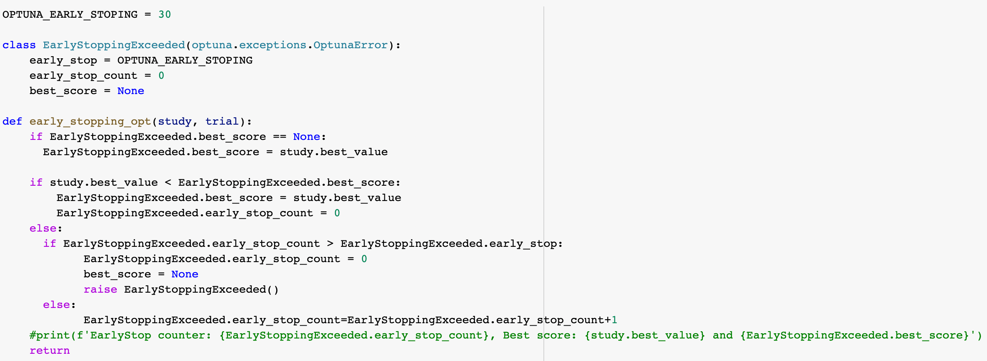
추가) HPO (Hyper-Parameter Optimization) Framework ‘OPTUNA’를 통한 성능개선
< 참고. Optuna 조기 종료 class >
Notes:
다음과 같은 조기종료 클래스 또한 구현하였습니다.

Slide 39
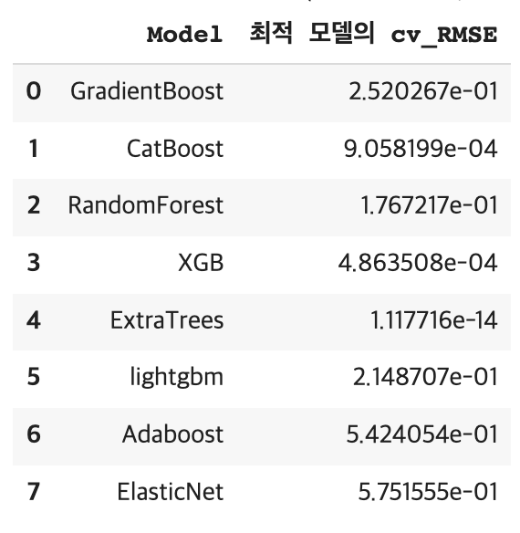
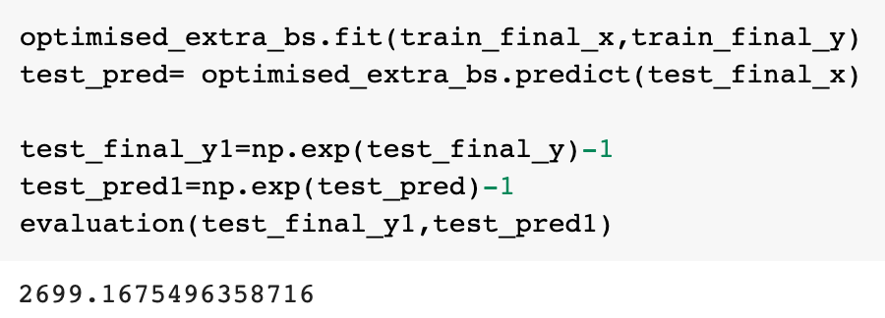
추가) HPO (Hyper-Parameter Optimization) Framework ‘OPTUNA’를 통한 성능개선
< 최종모델 : ExtraTreesRegressor >
최종 모델의 RMSE: 2699.167549635
Notes:
최종적으로 모든 모델에 대해서 평가산식 값이 개선이 이루어진 것을 확인할 수 있었고, 이중에서도 앞선 stacking 모델과는 다르게 따로 앙상블을 진행하지 않더라도 더 좋은 성능을 내는 extratreesregressor 모델을 최종모델로서 선택할 수 있었습니다.

Slide 40

최종결과 및 결론
Notes:
다음은 최종결과 및 결론입니다.

Slide 41

방문 희망 날짜 입력
예측결과
“ 우리 쿠빅 컨퍼런스도 끝났는데 내일 서울대공원 가자 ! “
2022-07-09 (토)
쿠빅 15기 OOO
Notes:
혹시 저희 서울대공원의 발표를 듣고 내일 서울대공원에 가야겠다 라는 생각을 하신 학회원분들이 있으셨을까요? 네 여기 루피를 닮은 쿠빅 15기 분이 내일 토요일에 서울대공원에 가고 싶다고 합니다. 내일은 2022년 7월 9일 토요일입니다. 이를 기준으로 다음장에서 볼 수 있는 Input데이터를 생성할 수 있었습니다.

Slide 42
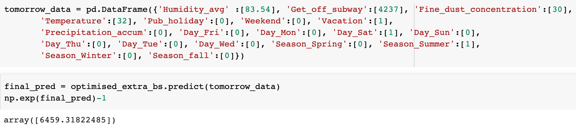
방문 희망 날짜 입력
예측결과
1
날짜 : 2022-07-09
요일 : 토
계절 : 여름
공휴일여부 : 0
쉬는날여부 : 0
방학여부 : 1
강수여부 : 0
평균 습도 : 83.54
대공원역 하차자 수 : 4237 (3개년 7월 평균)
미세먼지 : 30 (좋음의 최고치)
최고기온 : 32
< Input Data>
2
최종모델
< Output >
2022년 7월 9일 토요일 예상 입장객 수
약 6459명 (반올림 값)
Notes:
데이터프레임의 형태로 희망하는 날짜의 feature 값들을 최종선정된 모델에 입력하였고, 22년 7월 9일 토요일의 예상 입장객 수는 약 6459명이라는 것을 알 수 있었습니다.

Slide 43
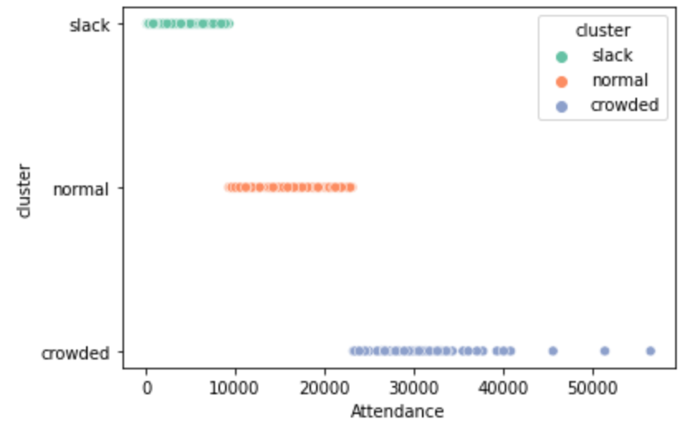
결론
예측결과
< Kmeans Clustering (n=3) >
< Output >
한산 : 9,312명 이하
2022년 7월 9일 토요일 예상 입장객 수
약 6459명 (반올림 값)
보통 : 9,312명 초과, 23,117명 이하
서울대공원 한산할 예정!
2022년 7월 9일 토요일은 방문날짜로 적정하다
혼잡 : 23,117명 초과
Notes:
이때, 6459명이라는 예상 입장객 수가 적절한 입장객수인지를 분류하기 위해 2016년부터 2019년까지의 입장객 수 수치를 kmeans clustering를 통해 3개의 클래스로 묶을 수 있었고 각 군집에 따라 한산, 보통, 혼잡 하다는 혼잡도의 기준이 될 수 있는 label을 설정하였습니다. 6459명은 9312명 이하이기 때문에 내일 서울대공원은 한산할 예정이라는 결과를 도출 할 수 있었고 결론적으로 22년 7월 9일 토요일은 방문날짜로 적정하다는 결론을 얻었습니다.

Slide 44

보완점 및 QnA

Slide 45
보완점
보완점 및 QnA
평소보다 입장객이 극심하게 몰리는 날이 이상치에 해당했기 때문에 예측하는 것이 쉽지 않았다.
2. 날씨에 기반한 feature들의 경우, 데이터 자체의 불확실성이 크다는 점을 감안해야 한다.
3. 미세먼지 농도와 평균 습도의 경우 현재 기준 모레까지의 예보가 가능하므로, 3일 이후의 날짜의 방문에 대한 적정성을 따져야 할 경우, 해당 feature 값을 새롭게 예측해야 한다.
4. 시계열 분석 또한 적용되었으면 하는 아쉬움이 존재했다.
Notes:
프로젝트를 진행하면서느꼈던 보완점입니다. 첫번째로, 두번째로, 세번째로, 마지막으로,

Slide 46
감사합니다

